Slide 1



大宗货运场景下的运力预测

Slide 2

目录
研究背景及意义
研究现状
研究挑战
解决方案
实验
本文贡献
未来展望

Slide 3
研究背景及意义
城市路网场景
特定城市内
多起点
接乘信息已知
大宗货运场景
跨城市跨省市
单一起点
返程信息未知

Slide 4
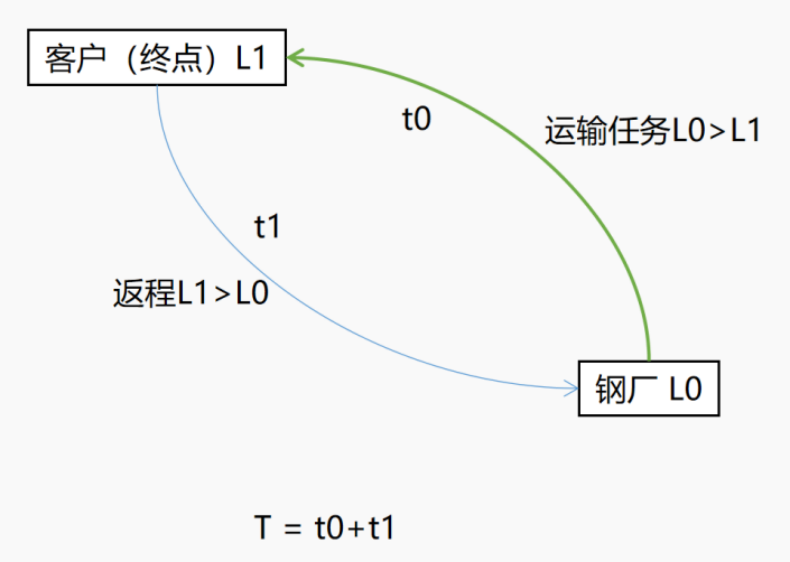
研究背景及意义
运力预测
预测未来时刻给定流向可用运力
运力即为可以参与运输的司机
为什么要运力预测？
提前预测可用的运力，进行合理调度，调节供需平衡
预测内容
运力数❌
具体运力✅

Slide 5
研究现状
区域流量预测
时间序列 ARIMA、LSTM
CV 将城市交通看成图, 某时段流量为像素值
机器学习方法（MLP、XGBoost回归等）
CNN和RNN的组合 时空相关性
[1] Deng, D.et al. Latent space model for road networks to predict time-varying traffic. SIGKDD 2016.
[2] Yu, R. .et al Deep learning: A generic approach for extreme condition traffic forecasting. SDM 2017.
[3] Zhang, J. .et al. Dnn-based prediction model for spatio-temporal data. SIGSPATIAL 2016.
[4] Ma, X. .et al. Learning traffific as images: a deep convolutional neural network for large-scale transportation network speed prediction. Sensors 17(4):818. 2017.
[5] Yanjie Duan, Yisheng Lv, and Fei-Yue Wang. Travel time prediction with LSTM neural network. ITSC ’16.

Slide 6
研究现状
司机时空分布预测
时间分布 频繁模式挖掘
空间分布
RNN 预测空闲时起始位置
混合模型(PMA+RNN) 预测路径
Y. Zhao, .et al, "Predictive Task Assignment in Spatial Crowdsourcing: A Data-driven Approach," ICDE 2020.
Notes:
首先将路径表示为有序的路角序列，然后采用模式匹配法(PMA)根据所发现的频繁运动模式对未来的路径进行预测。当遇到无模式时，采用RNN预测下一个移动到的路角

Slide 7
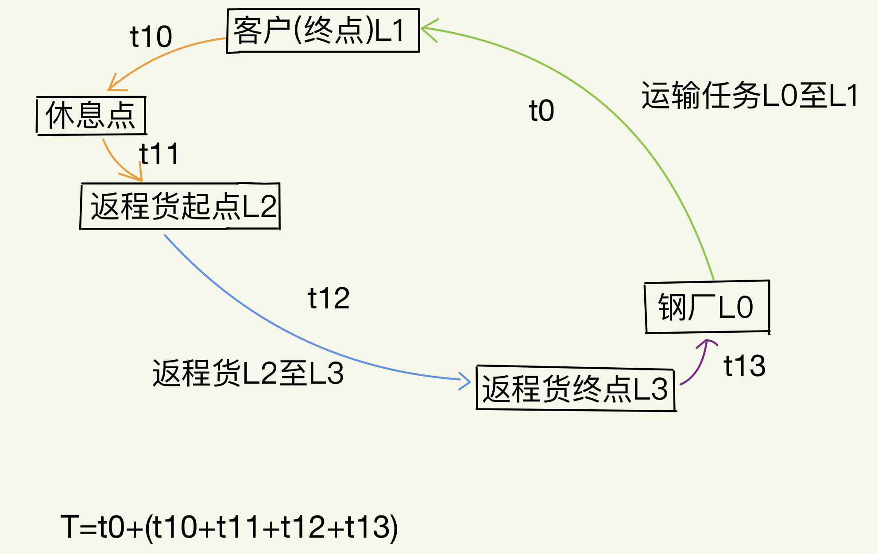
研究挑战
运输完成时间的不确定性
长距离、司机偏好不同
返程时间预测难度大
返程信息未知

Slide 8
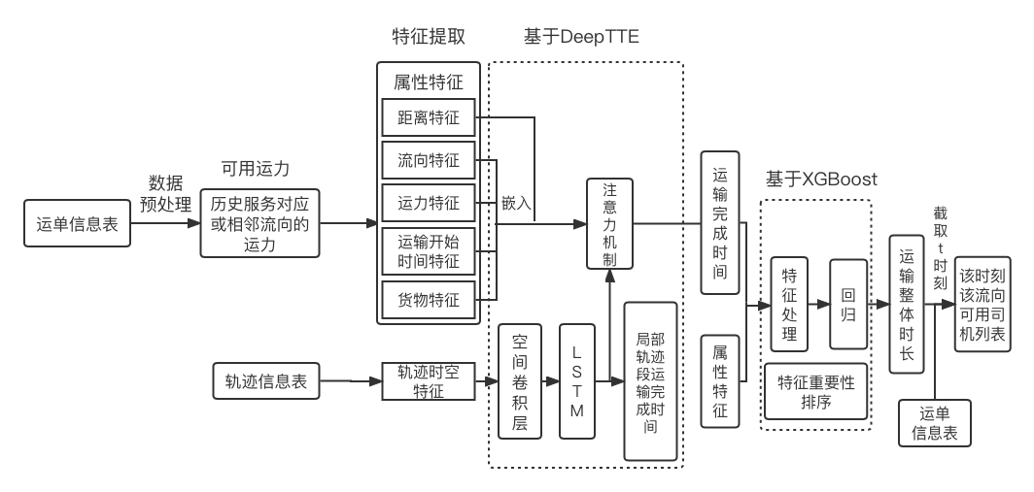
解决方案

Slide 9
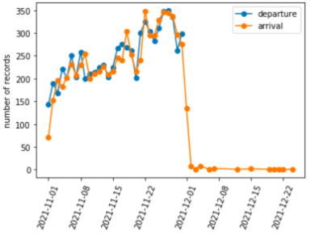
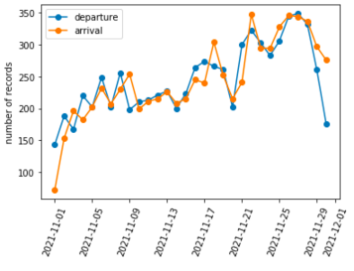
数据预处理
使用的数据
2021年11月、12月钢厂订单和轨迹数据
2020年4月-2021年10月运单原始数据
选定流向：青岛
数据预处理
运单数据预处理
异常值检测（运输完成时间）
缺失值处理 （返单时间缺失）
轨迹数据预处理

Slide 10
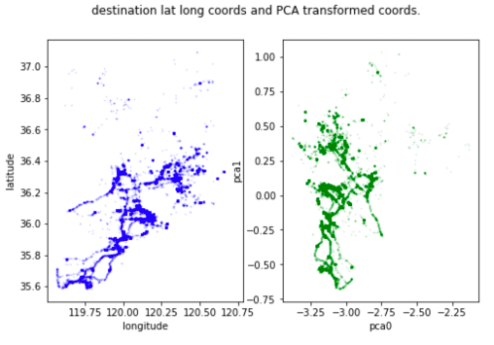
特征提取
运输流向偏好特征
结合对路况、预计运输时长等信息的了解程度，司机更经常性选择历史运输流向和熟悉的线路。

Slide 11
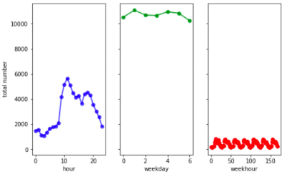
特征提取
运输开始时间特征
每日：主要取决于个人作息、收货时间
星期：周中和周末运单可能会受工作日小幅波动

Slide 12
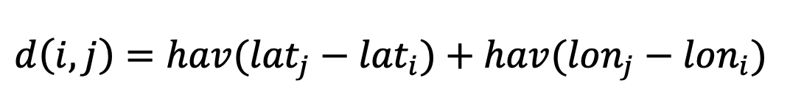
特征提取
运输距离特征
距离远近与运输完成时间直接相关
计算方式
半正矢距离
改良的曼哈顿距离

Slide 13
特征提取
货物种类特征
种类多样，运输量大
需要特定设备运输
装卸环节的耗时
运力特征
司机个人的偏好
个人运输习惯
避开交通限行
寻找返程单

Slide 14
特征提取
运输流向偏好特征
运输目的地经纬度、所属区县
运输开始时间特征
出发时间段、日期
运输距离特征
运输总距离、局部轨迹段距离
货物种类特征
货物类别
运力特征
车牌号
轨迹时空特征

Slide 15
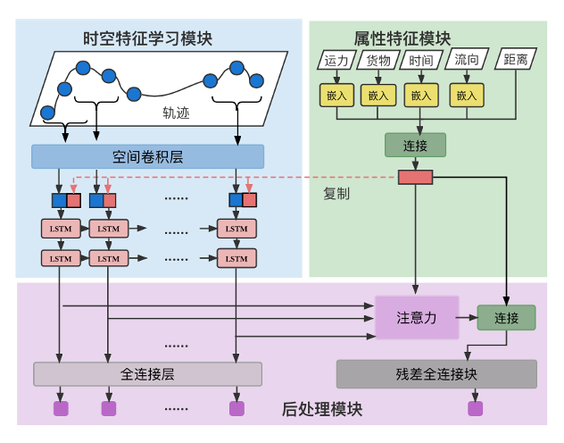
运输完成时间预测模型
基于DeepTTE
时空特征学习模块
空间卷积层和时序循环层
属性特征模块
后处理模块
预测局部路径
预测整个路径
均值池化❌
注意力机制✅

Slide 16
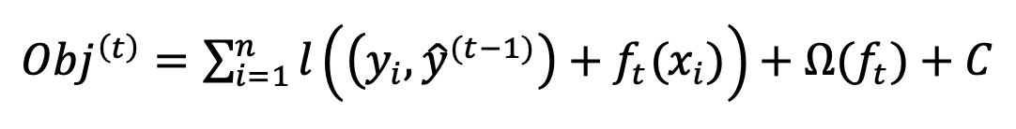
运力预测
简化模型：假定若司机可在给定时间到厂，即成为青岛流向的可用运力
通过XGBoost模型预测运输整体时长
输入特征：
流向特征、距离特征、货物种类特征
时间（日期）特征、运力特征以及运输完成时间
目标函数：
截取对应时间戳，得到当前可以提供服务的运力

Slide 17
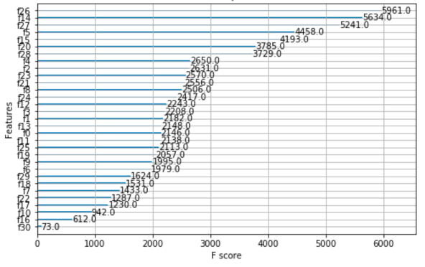
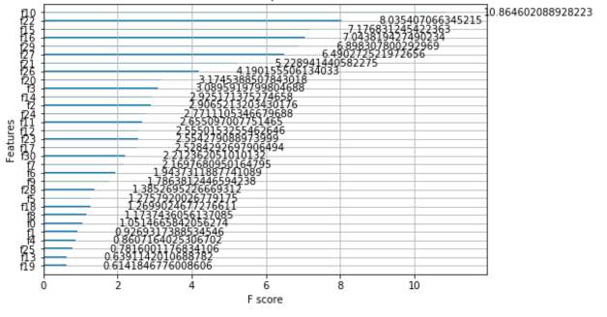
运力预测
基于XGBoost模型的特征重要性排序
基于权重
基于信息增益

Slide 18
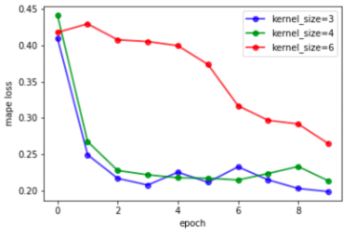
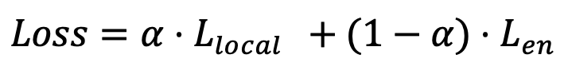
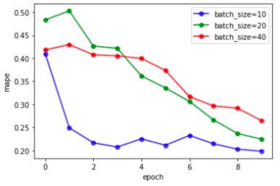
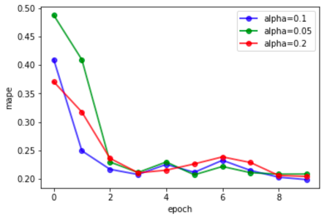
实验
运输完成时间预测参数实验
batch size
kernel size
alpha
评价指标
MAPE
Notes:
M=1/n ∑_(t=1)^n▒〖|(A_t-F_t)/A_t |〗

Slide 19
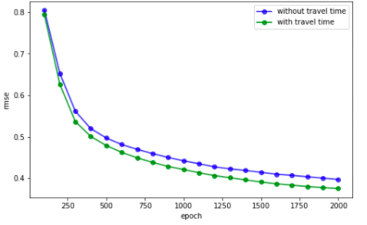
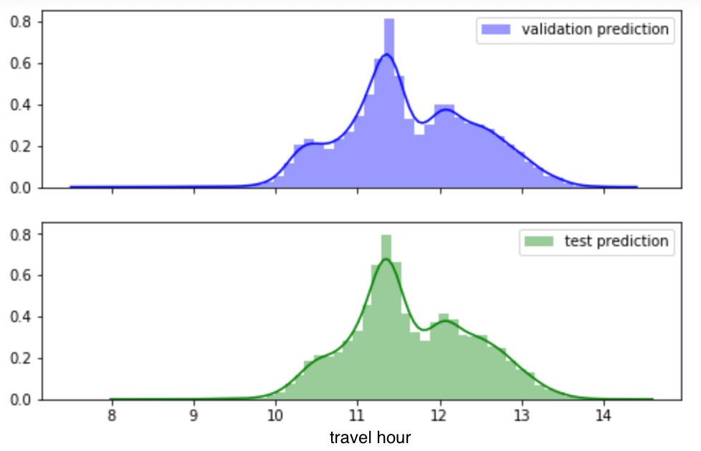
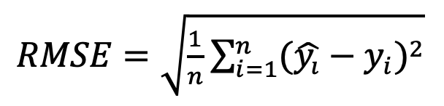
实验
运力预测
运输完成时间特征对模型效果的影响
预测结果
评价指标
RMSE

Slide 20
本文贡献
大宗物流数据分析
运力预测方法研究
利用CNN和LSTM提取轨迹的时空特征
利用注意力机制对长距离、装卸货物等造成的停留行为进行刻画
利用XGBoost进行运力预测，并分析特征的重要性
基于真实数据集的实验验证

Slide 21
未来展望
分布式系统加速训练过程
实时的运力预测可视化结果
细化数据缺失值处理

Slide 22
THANKS

